Slide 1
Belenios plateforme de vote électronique
Manuel
pour l’organisateur de l’élection
Développée par des chercheurs du LORIA
Présentée par Anne INCERTI

Slide 2
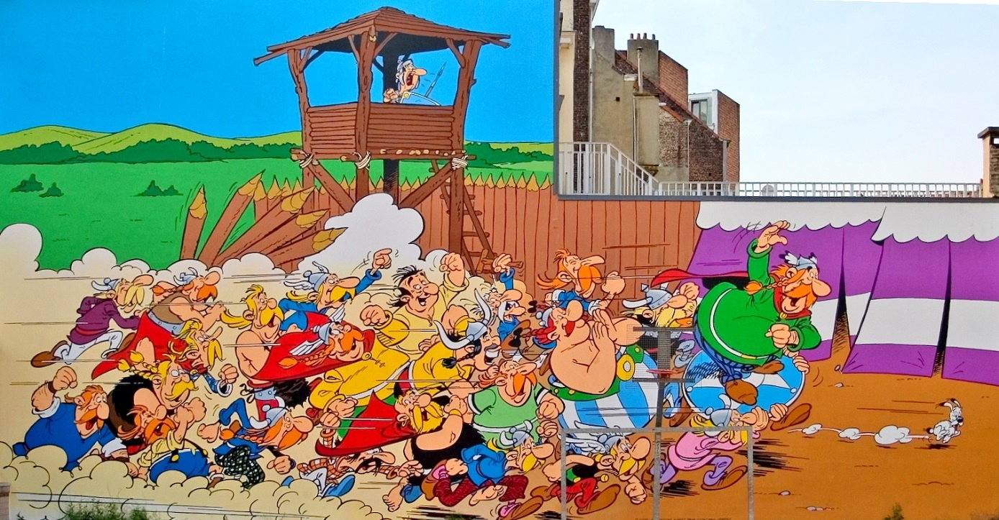
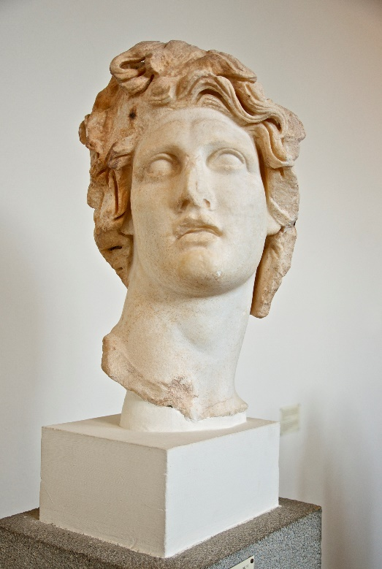
Je me présente, je m’appelle BELENIOS par Toutatis Fresque murale, rue de la buanderie, Bruxelles
J'ai vu le jour en 2012. Mon patronyme est un savant mélange entre Hélios et Belenos, le dieu-soleil gaulois !
En tant que logiciel, j'ai pour mission d'assurer aux électeurs et aux organisateurs de scrutins électroniques le respect absolu du secret du vote des participants. Je leur offre aussi l'assurance de résultats transparents et vérifiables à tout instant.
Mes spécificités technologiques
Mes développeurs
TOUT EST SUR https://www.inria.fr/fr/belenios-le-vote-electronique-en-toute-transparence
Tête de Hélios, musée archéologique de Rhodes

Slide 3
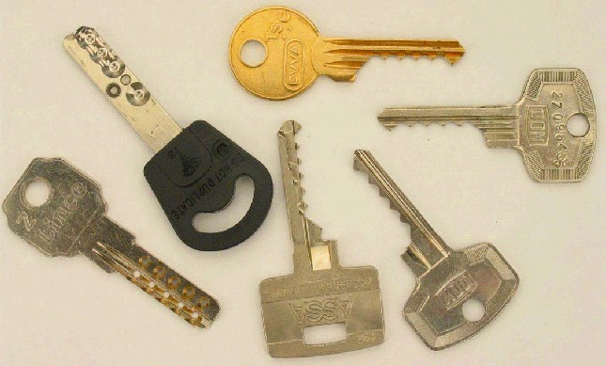
Belenios est un outil sécurisé et transparent :
Sécurisé :
Les créateurs de Belenios sont des spécialistes de cryptographie. Chaque vote est protégé par plusieurs clés et toutes les données échangées sont chiffrées.
Transparent :
Chaque électeur peut vérifier à tout moment que son bulletin est dans l’urne. La communauté des électeurs peut s’assurer que les résultats sont conformes
aux suffrages exprimés.
Qui fait quoi dans une élection Belenios ?
En particulier l’administrateur
TOUT EST SUR https://www.belenios.org/instructions-fr.html
Accéder à Belenios https://www.belenios.org/

Slide 4
Comment organiser une élection avec Belenios
Il est conseillé de s’inscrire sur la liste de diffusion de Belenios :
https://sympa.inria.fr/sympa/info/belenios-discuss
En cas de maintenance (quelques jours par an), vous êtes prévenus très en avance que Belenios sera inutilisable. Ce serait dommage que ça tombe le jour de votre élection !
Puis
https://vote.belenios.org/admin

Slide 5
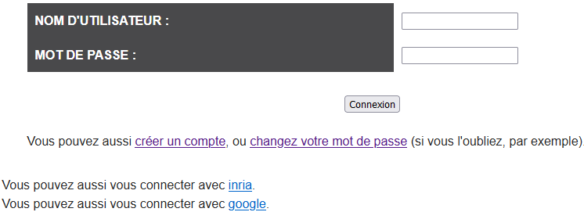
En bas de la page, créer un compte
Et suivre les consignes
mon nom de connexion est anneincerti

Slide 6
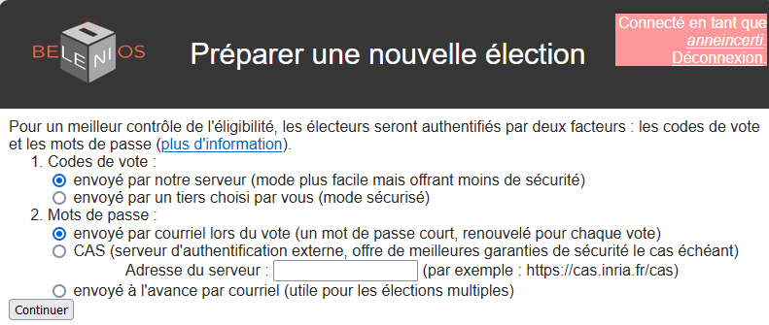
Par défaut, Belenios vous propose le mode le plus simple !.
Mais vous pouvez :
Codes de vote :
Pour plus de sécurité, faire envoyer les codes de vote par un tiers.
2. Mots de passe :
Choisir un serveur d’authentification externe CAS. Il faudra donc, quand vous indiquerez les adresses mail des électeurs, ajouter leur login.
Envoyer le mot de passe à l’avance. L’expérience montre que l’électeur est alors perdu entre le code de vote et le mot de passe qu’il a reçus.

Slide 7
Préparation de l’élection : entrer les données
Le nom de l’élection se retrouve dans les mails envoyés aux électeurs, ainsi que dans l’en-tête des pages de vote.
Sauvegarder à chaque étape !!!
Quand on clique sur Sauvegarder les changements, le bouton ne change pas de couleur. C’est dommage.
A la fin du processus de création, un récapitulatif est proposé avant la validation.

Slide 8
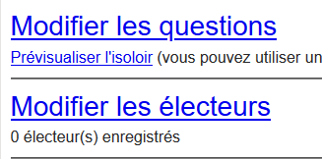
Le nom de l’administrateur se retrouve au début du processus d’élection et sur la page de résultats.
en fr de ro it nb es uk cs oc pt_BR
C’est la langue des courriels envoyés par le serveur.
Vous pouvez en choisir plusieurs.
ATTENTION : en = english. À supprimer si vous ne voulez pas que votre premier texte soit en anglais.
Ces deux étapes sont détaillées dans les pages suivantes.

Slide 9
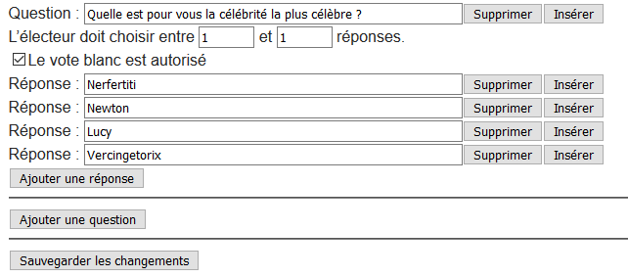
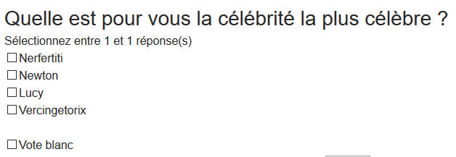
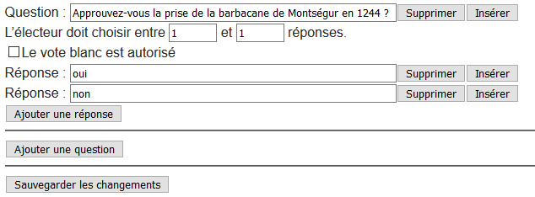
Modifier les questions
Et choisir la nouvelle interface

Slide 10
Modifier les électeurs
Belenios vous propose trois exemples :
bart.simpson@example.com
C’est le cas le plus simple.
Vous rentrez les adresses mail des électeurs, un par ligne.
albert.einstein@example.com
Si vous avez choisi d’utiliser un serveur d’authentification externe, alors vous devez indiquer le login de l’électeur :
adressemail virgule login
albert.einstein@example.com,albert_e
asterix.legaulois@example.com
Le vote d’Astérix LEGAULOIS compte pour deux (Dans certaines élections particulières, des électeurs sont plus influents que d’autres). Vous devez ajouter un « 2 » après deux virgules. Mais puisque vous avez pondéré Astérix, vous devez également pondérer les autres de « 1 » :
bart.simpson@example.com,,1
asterix.legaulois@example.com,,2

Slide 11
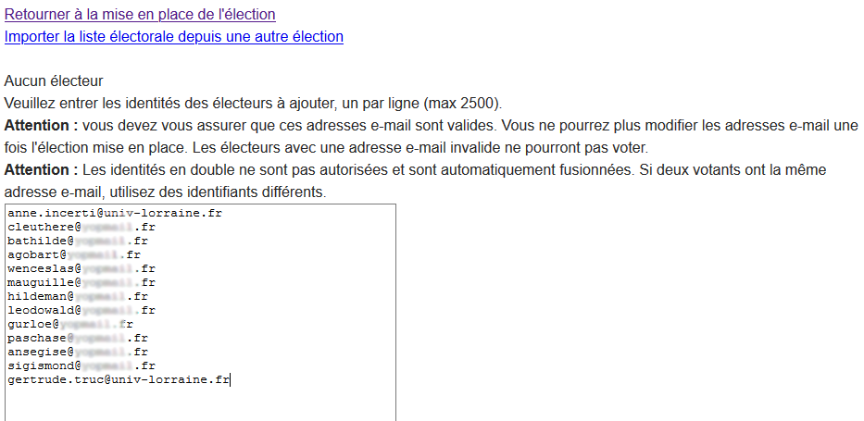
Modifier les électeurs
3 possibilités :
Soit de saisir les adresses mails
Soit de les importer à partir d’une autre « élection »
Soit de les « copier-coller » à partir d’un mail ou d’un fichier excel par exemple.
Vous devez être certain de votre liste.
A vous de vérifier que chacun a bien reçu son code de vote, car aucune notification n’est envoyée selon laquelle une adresse n’est pas valide .
Cliquer sur Ajouter pour enregistrer.

Slide 12
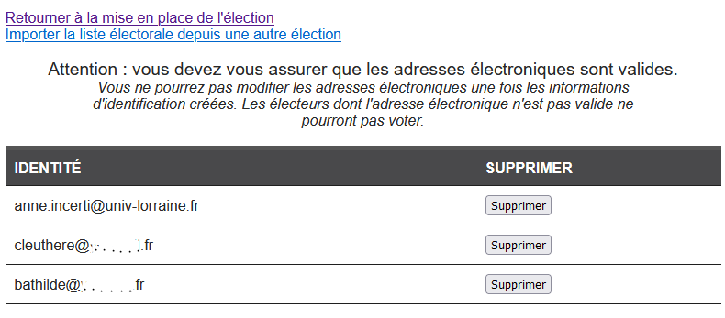
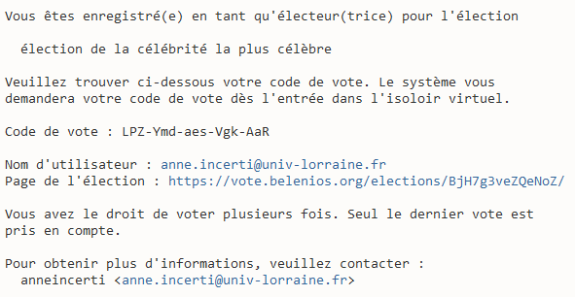
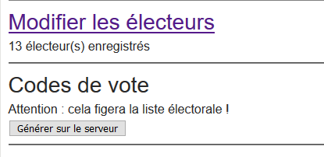
Retourner à la mise en place de l’élection puis générer les codes de vote.
La liste des électeurs est maintenant figée.
Ils recevront leur code de vote une fois que vous aurez validé la création de l’élection:
Quand il aura répondu aux questions, l’électeur recevra un mot de passe pour lui permettre de déposer son bulletin dans l’urne, indépendamment de vous.

Slide 13
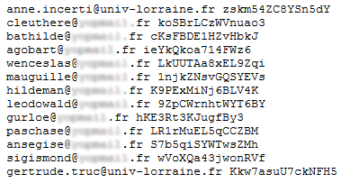
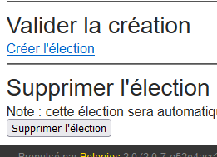
Sauvegarder ainsi les codes de vote de chacun.
Cette liste doit être conservée dans un lieu sûr car elle protège contre le bourrage d’urne.
Elle permet également le renvoi de code de vote en cas de perte par l’électeur.
C’est bientôt fini ?

Slide 14
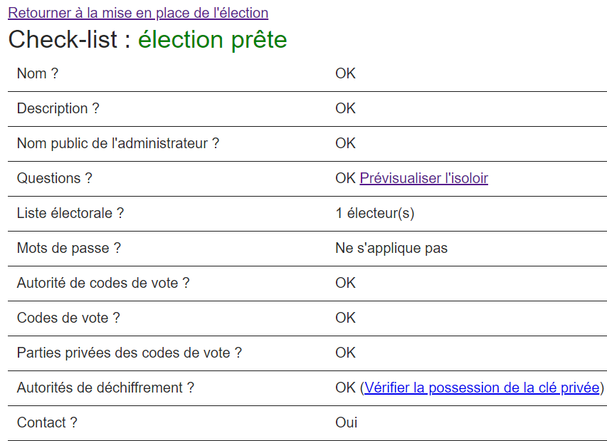
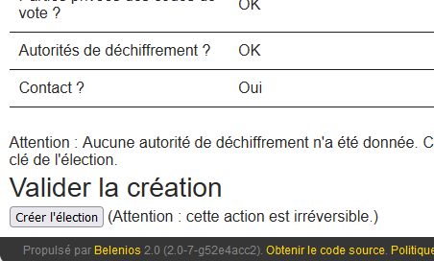
Pas encore fini ? ! ? ! ?

Slide 15
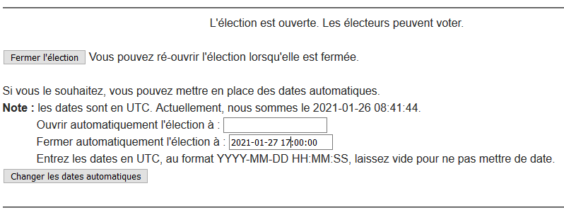
ATTENTION, l’élection est créée et elle est OUVERTE !!!
Vous pourrez la fermer manuellement.
Vous pouvez également la faire ouvrir et fermer automatiquement plus tard.
Une fois les dates et heures complétées, cliquer sur Changer les dates automatiques pour les valider.

Slide 16
La question de la durée du vote se pose.
On constate que trois jours ouvrés est la durée généralement choisie. Elle permet à tous les électeurs de voter, malgré un travail partiel.
A part ce message en début de vote, il n’y a pas d’autre endroit où les délais sont cités pour l’électeur.

Slide 17
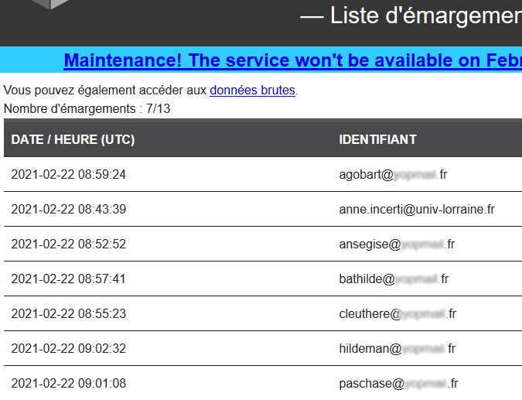
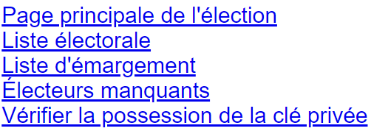
C’est fini, on ne touche plus à rien !!!
Je peux consulter :

Slide 18
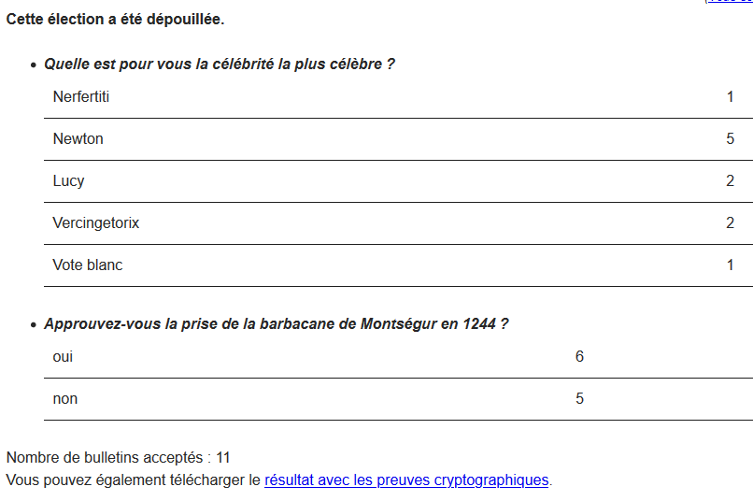
Une fois le délai écoulé, retourner sur la plateforme de vote. Sous le paragraphe des dates automatiques, il faut cliquer sur :
Belenios annonce que l’élection a été dépouillée. Il faut revenir à la page principale de l’élection. Les résultats s’affichent alors, et tout électeur y a accès.

Slide 19
Vous pouvez consulter les non-votants :
Wenceslas n’a pas voté. Mais Gertrude n’a pas pu voter car, par exemple j’ai mal orthographié son nom, Gertrude TRUQUE. Elle n’a pas reçu les mails de vote, elle peut faire annuler l’élection.
Vous recevez un mail vous indiquant que votre élection sera archivée une semaine après sa clôture.
fin

Slide 20
AVERTISSEMENT
Ces documents sont distribués sous la licence CC BY-NC 2.0 :
vous pouvez les distribuer et les modifier librement, à condition de mentionner l'auteur de ce document et uniquement pour des usages non commerciaux
Février 2024

